Slide 1
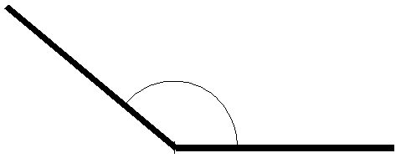
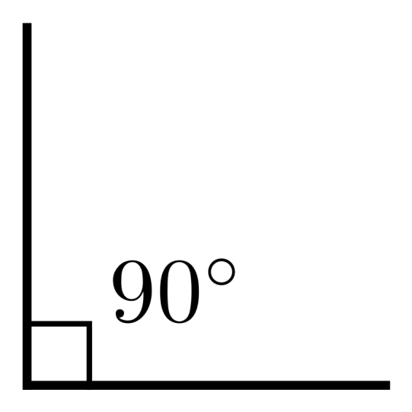
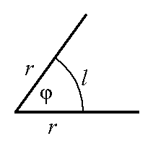
KOT
U 171

Slide 2

Notranjost in zunanjost kota
Kot je del ravnine, ki ga omejujeta dva poltraka z istim izhodiščem. Imenujemo ju kraka. Največkrat sta označena s črko h in k. Izhodišče imenujemo vrh in ga označimo s črko V, lahko je pa katera koli druga velika tiskana črka.
zunanjost k,h – kraka kota
Kota V - vrh
pobarvaj zeleno
pobarvaj modro loke rišeš s šestilom!
k
notranjost kota
V
h
Notes:
Ponavadi sta kraka označena s k in h.

Slide 3
IZBOČENI KOT, VDRTI KOT
k izbočeni
vdrti kot kot (notranjost kota)
(zunanjost kota)
V h
izbočeni kot pobarvaj zeleno
vdrti kot pobarvaj modro
znak za kot ∢

Slide 4
OZNAČEVANJE KOTOV
∢ k
B
α
V A h
Razlaga:
Izbočeni kot je notranjost kota. Na kraku h je točka A, na kraku k je točka B in vrh V.
Gledamo notranjost kota in začnemo pri točki A, sledi vrh V, ki je vedno v sredini in
potem je točka B. Vedno v nasprotni smeri urinega kazalca.

Slide 5
OZNAČEVANJE KOTOV
Kot označimo na 3 različne načine
KOT OZNAČUJEMO V NASPROTNI SMERI URINEGA KAZALCA.
IZBOČENI KOT – to je notranjost kota
∢ V (prebereš: kot z vrhom V)
α (prebereš: kot α; pri tej oznaki ni znaka ∢)
∢ AVB (prebereš: izbočeni kot AVB)
VDRTI KOT – to je zunanjost kota
∢ V (prebereš: kot z vrhom V)
α (prebereš: kot α; pri tej oznaki ni znaka ∢)
∢ BVA (prebereš: vdrti kot BVA) Začneš na zunanji strani kraka k, na kraku je točka B, v sredini je vrh V in do kraka h, kjer je točka A.

Slide 6
GRŠKE ČRKE ABECEDE
α = alfa (narišeš kot ribo)
β = beta (kot črka B z repkom)
γ = gama (kot pisana črka j)
δ = delta (kot okrogla 5)
ε = epsilon (kot črka E)
……. druge črke poišči na internetu

Slide 7

VIDEO POSNETEK

